Slide 1
Guia prático de uso
BOCA 2.0
Este documento tem como finalidade facilitar a utilização do sistema BOCA 2.0.
Aqui não serão abordados questões técnicas que tangem regulamento de prova. Este documento pode ser consultado diretamente com a organização da competição.
Sumário
Entrar
Registrar novo time
Página inicial
Consultar problemas
Submeter uma solução
Consultar uma submissão
Backup de código
Placar
Dúvidas / clarificação
Alterar senha

Slide 2
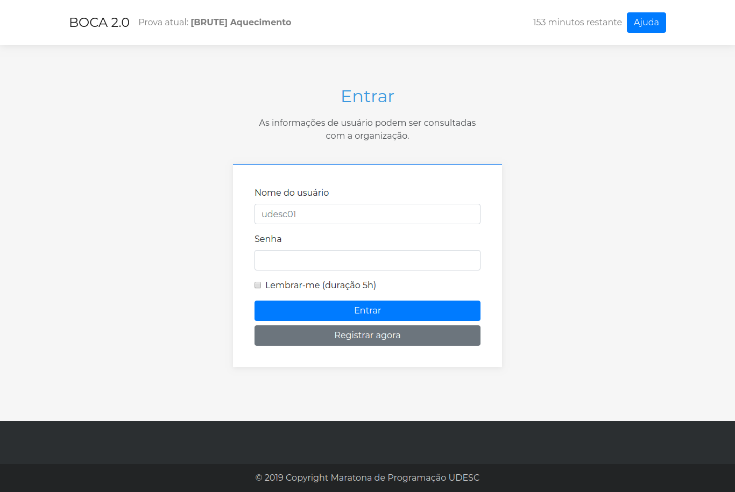
Guia prático de uso
BOCA 2.0
Entrar
O login pode ser efetuado acessando a página
inicial do sistema sem estar com uma seção iniciada.
Os campos requeridos são Nome do usuário e senha.
Essas informações podem ser consultadas com a equipe organizadora da competição.

Slide 3
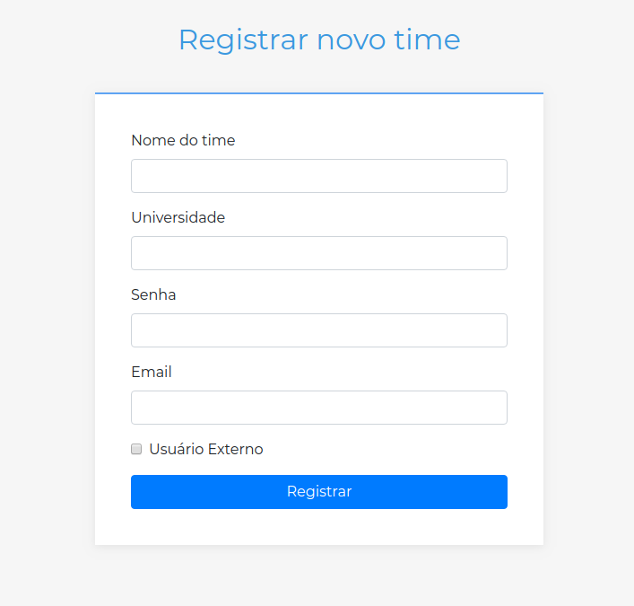
Guia prático de uso
BOCA 2.0
Registrar novo time
Caso ainda não possua um time cadastrado na competição, você pode efetuar o registro clicando no botão Registrar agora, presente na página inicial do sistema.
A nova página conterá o seguinte quadro formulário
Todos os campos de texto deverão ser preenchidos. Apenas o campo Usuário Externo não é obrigatório. Este deverá ser marcado caso você esteja realizado a prova de fora da universidade.

Slide 4
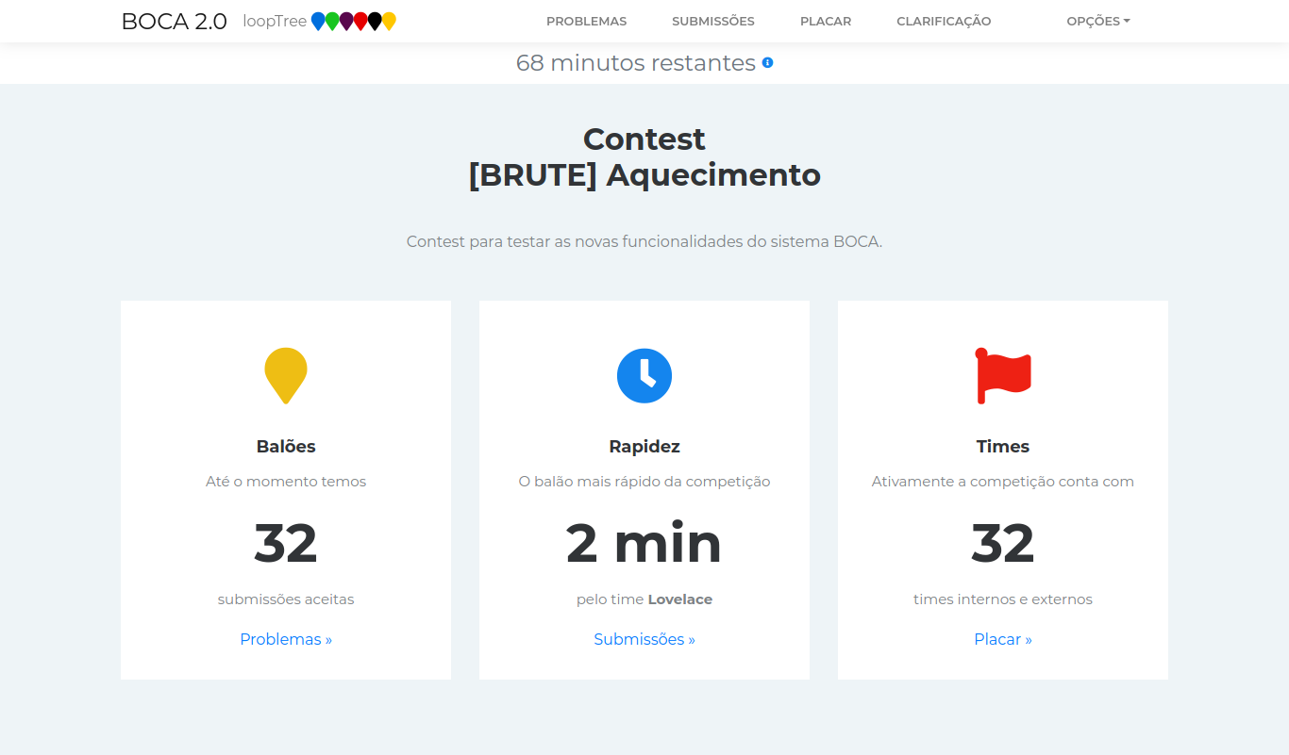
Guia prático de uso
BOCA 2.0
Página Inicial
Uma vez com a seção iniciada, esta tela conterá algumas informações básicas quanto a competição atual.
Ao topo, temos o menu de operações, este dá acesso a todas as funcionalidades disponiveis no sistema.
Por todas as telas, o icone estará presente para esclarecer algumas informações sobre o formato da competição.

Slide 5
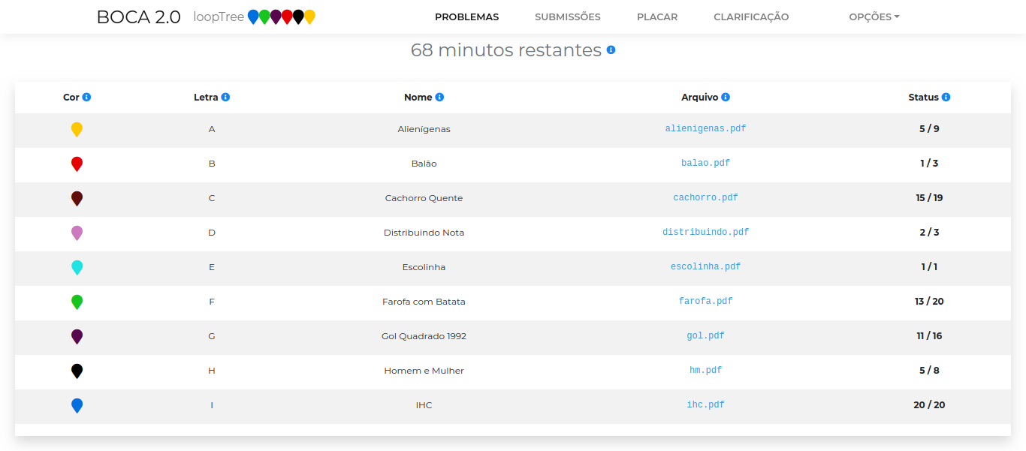
Guia prático de uso
BOCA 2.0
Consultar problemas
Ao clicar na opção Problemas você será levado a listagem de problemas disponiveis durante a competição .
Aqui você poderá consultar os problemas disponiveis na prova, sua respectiva letra e cor, arquivo com a descrição e algumas informações estatisticas.

Slide 6
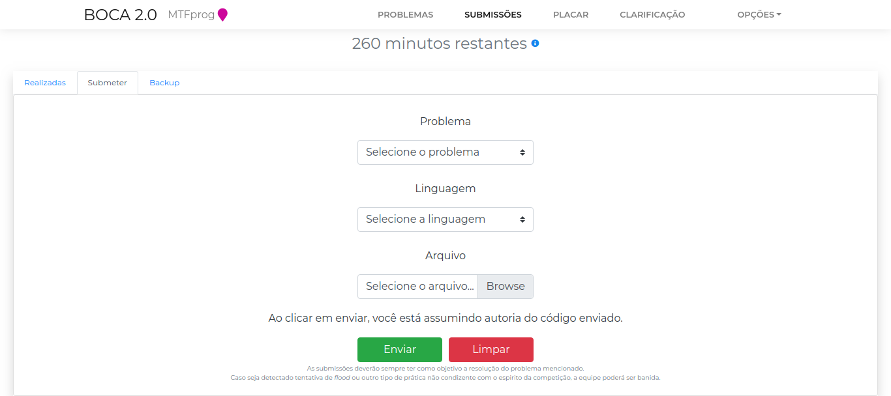
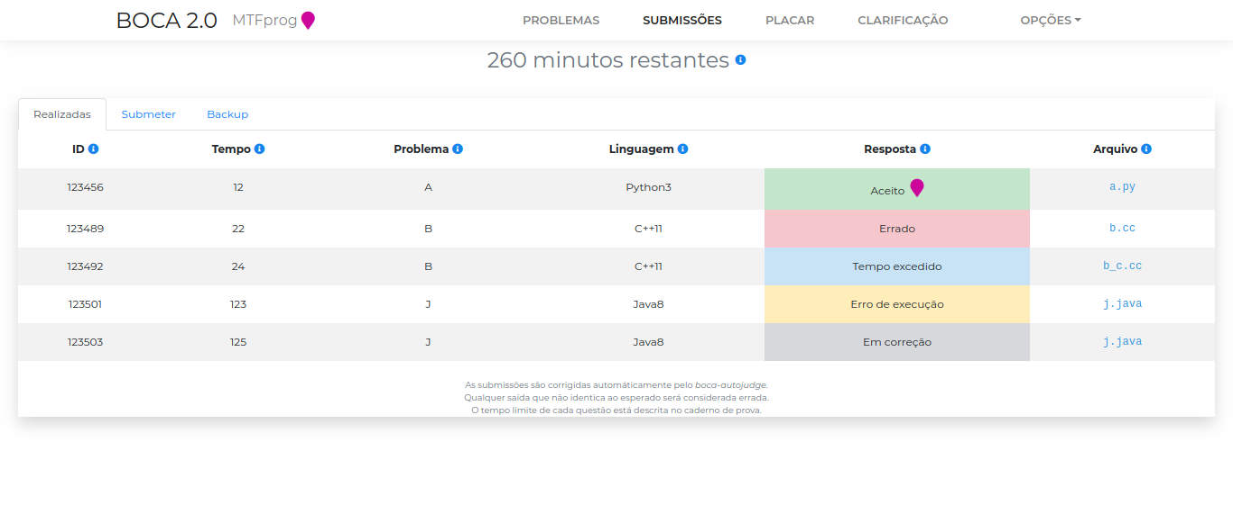
Guia prático de uso
BOCA 2.0
Submeter uma solução
Ao clicar na opção Submissões você será levado diretamente a tela de submissão .
Nesta tela você deverá escolher na listagem o problema, a linguagem de programação da sua solução e por fim anexar o arquivo fonte.
Após isso, você pode poderá consultar na aba realizadas o status de correção.

Slide 7
Guia prático de uso
BOCA 2.0
Consultar uma submissão
Ao clicar na opção Submissões e então na aba realizadas você terá acesso a uma listagem com as submissões realizadas pelo seu time.
Cada submissão possui um ID único, o tempo em que foi submetida, identifica o problema relacionada e a linguagem de programação.
No campo resposta, temos 5 possiveis estados.
Aceito
Errado
Tempo excedido
Erro de execução
Em correção
Cada uma dessas alternativas podem ser melhor entendidas consultando as regras da competição, documento disponivel com a equipe organizadora.

Slide 8
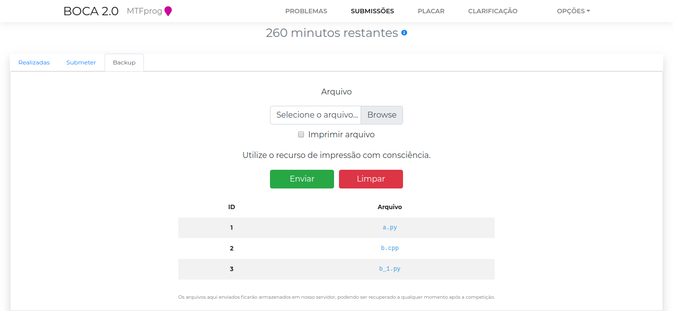
Guia prático de uso
BOCA 2.0
Backup de código
Ao clicar na opção Submissões e então na aba backup você terá acesso a funcionalidaded e salvar um arquivo de codigo durante a competição.
Nesse quadro você poderá anexar o arquivo que deseja guardar um cópia digital.
Caso queria uma impressão desse arquivo, você poderá marcar o campo identificado e ao enviar a organização cuidará dessa tarefa.

Slide 9
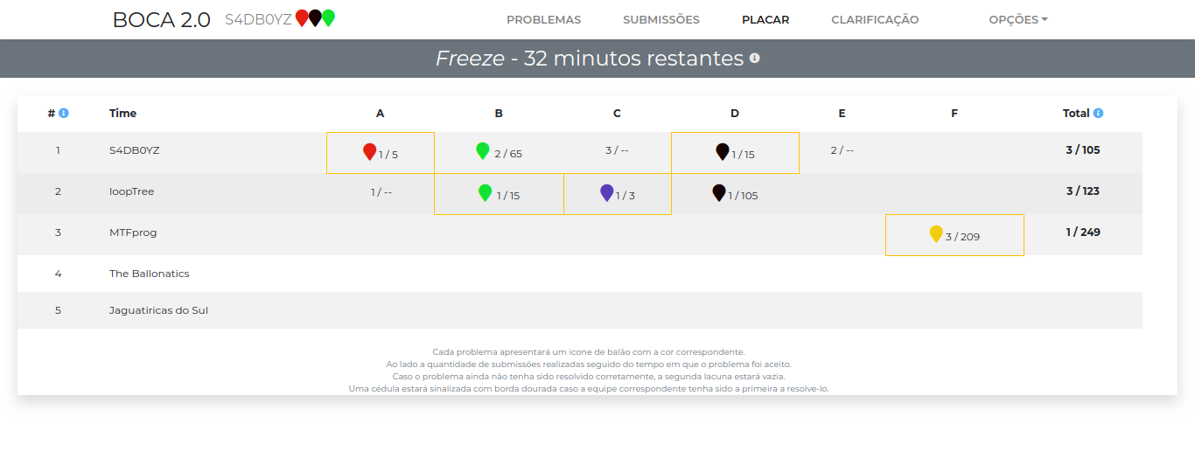
Guia prático de uso
BOCA 2.0
Placar
Ao clicar na opção Placar você terá acesso ao ranking atual da competição.
Neste quadro estarão listados todos os times e suas respectivas pontuações.
Uma cédula possui a seguinte padronização:
Icone de balão com cor única
Quantidade de tentativas
Tempo da submissão correta
A primeira submissão aceita de cada problema é identificada com uma borda dourada.

Slide 10
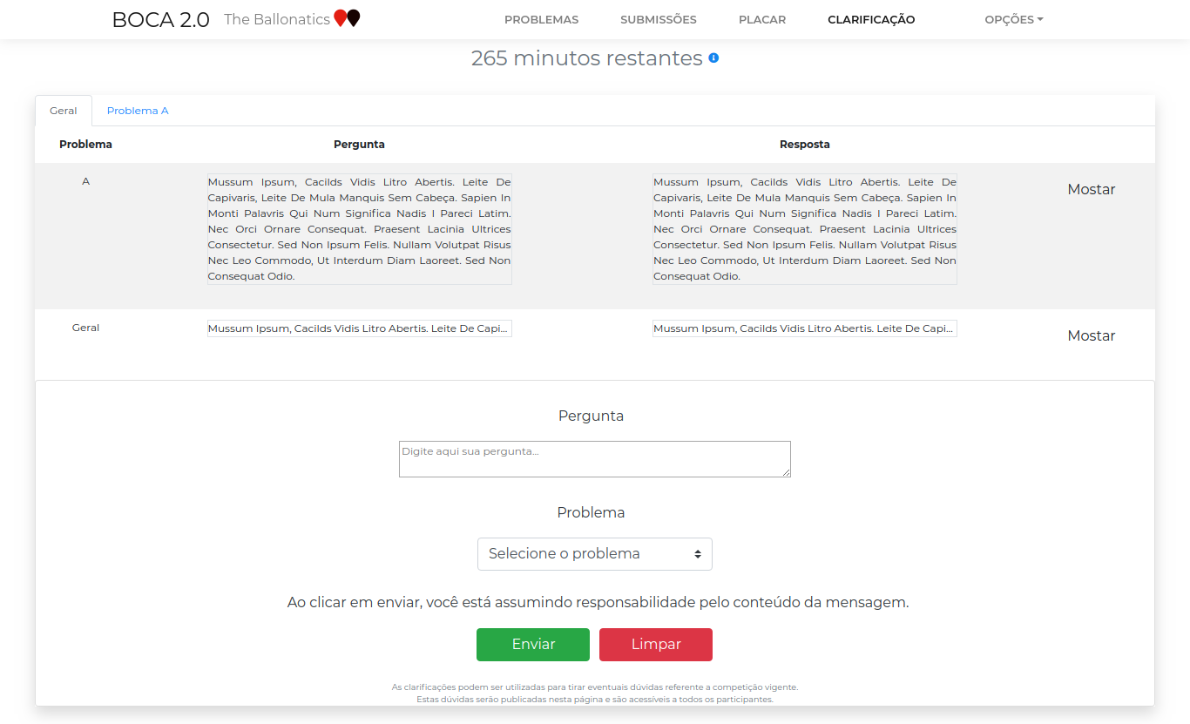
Guia prático de uso
BOCA 2.0
Dúvidas / clarificação
O painel de clarificação poderá ser acessado através da opção clarificação presente no menu.
A tela contém um quadro onde estarão listados todas as dúvidas realizadas por todos os competidores.
Para realizar um pergunta basta preencher o campo de texto e selecionar o problema.
Caso a dúvida seja referente a competição, formato da prova ou qualquer outro assunto deverá ser marcado com a tag geral.

Slide 11
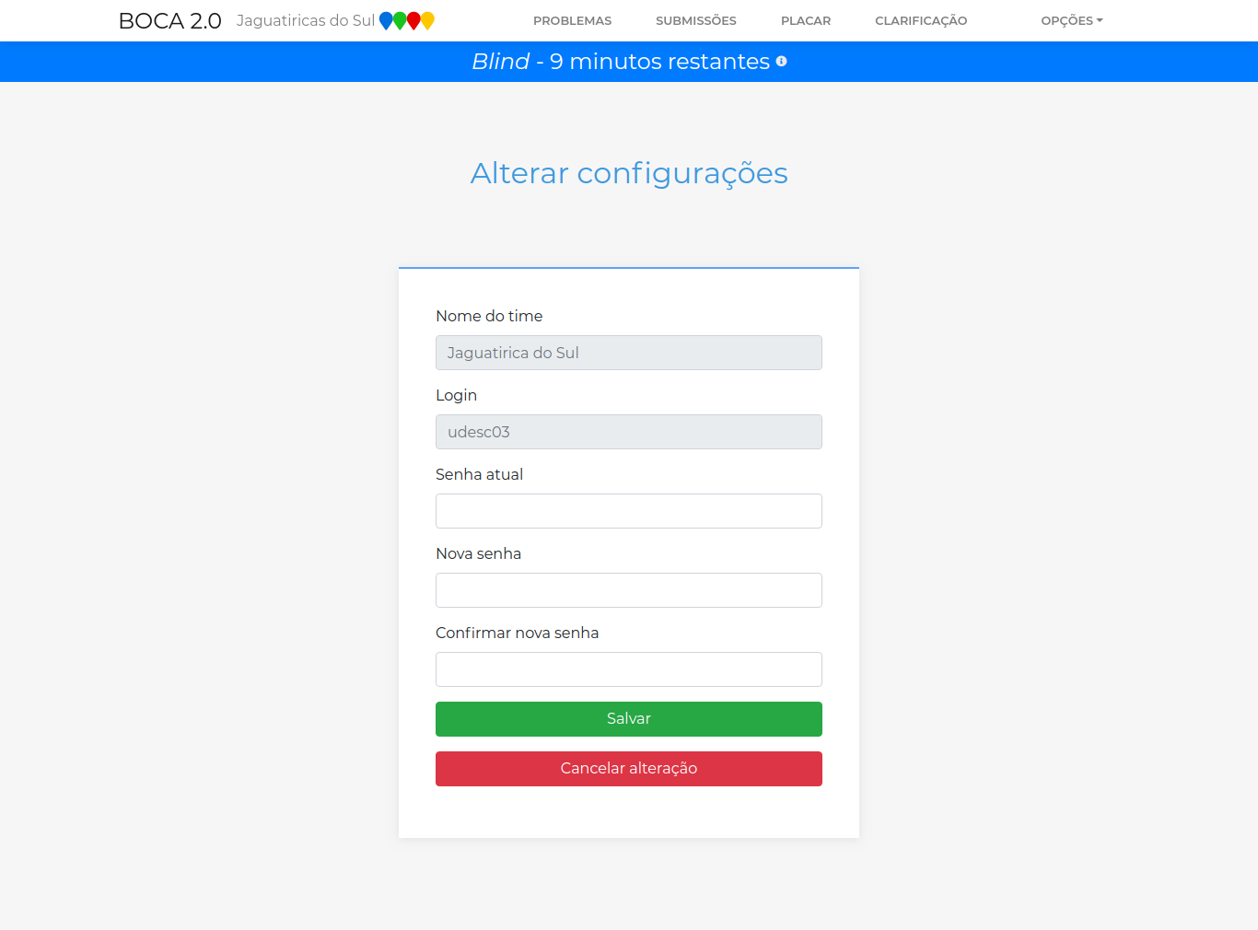
Guia prático de uso
BOCA 2.0
Alterar senha
Alteração de senha poderá ser efetuada ao selecionar a opções no menu e então configurações.
Para alterar a senha, deverá ser informada a senha atual seguido da nova senha e sua confirmação.

